Slide 1
2급 2차
2024. 08. 08
종석뢰
zongshilei001@gmail.com

Slide 2
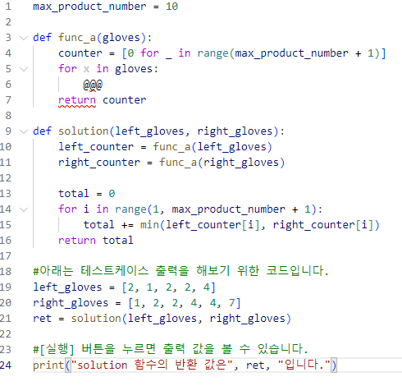
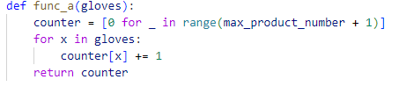
빈공간-채우기문제1
왼손 장갑의 제품 번호가 들어있는 리스트와 오른손 장갑의 제품 번호가 들어있는 리스트가 있습니다. 제품 번호는 1부터 10 사이의 자연수입니다. 제품 번호가 같은 왼손장갑과 오른손 장갑을 합쳐 장갑 한 쌍을 만들 수 있습니다.

Slide 3
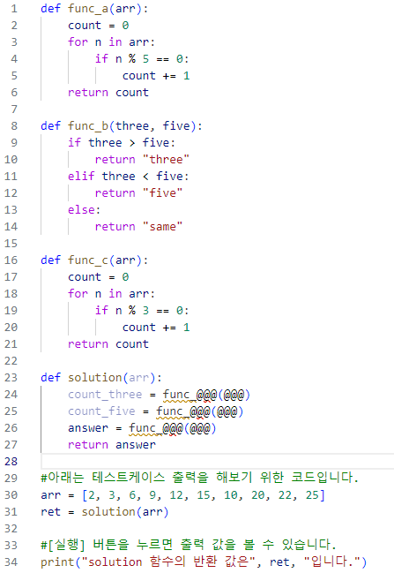
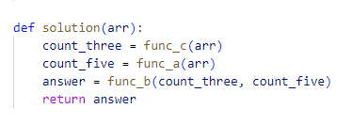


빈공간-채우기문제2
자연수가 들어있는 리스트에 3의 배수와 5의 배수 중 어떤 수가 더 많은지 알아보려 합니다.
$\text{3}\text{의 배수}$：3，6，9，12，15
$\text{5}\text{의 배수}$：15，10，20，25

Slide 4
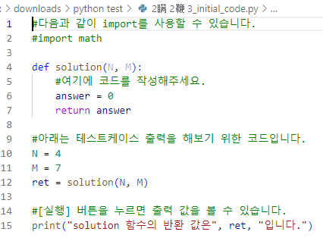
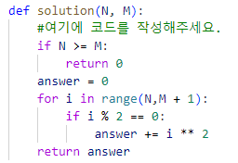
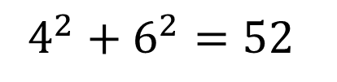
빈공간-채우기문제3
자서로 다른 두 자연수 N과 M이 매개변수로 주어질 때, N부터 M까지의 자연수 중에서 짝수들의 제곱의 합을 return 하도록 solution 함수를 완성해주세요.연수가 들어있는 리스트에 3의 배수와 5의 배수 중 어떤 수가 더 많은지 알아보려 합니다.
$$4^{2}+6^{2}=52$$

Slide 5
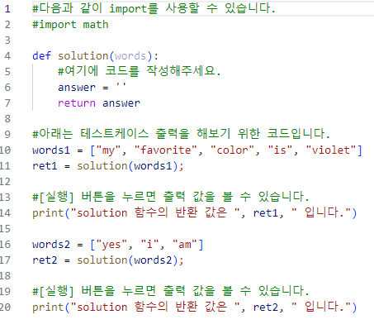
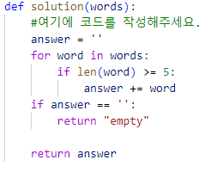

빈공간-채우기문제4
단어들이 들어있는 리스트에서 길이가 5 이상인 단어를 리스트에 들어있는 순서대로 이어 붙이려 합니다.

Slide 6
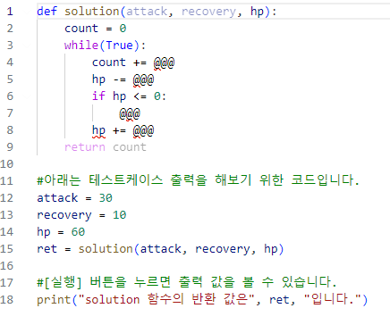
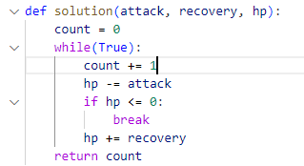
빈공간-채우기문제5
게임 캐릭터가 몬스터와 1:1 전투를 하려 합니다. 몬스터는 처음에 일정 수치의 체력(HP)을 가지고 있습니다. 캐릭터가 전투에서 이기려면 몬스터를 공격해 몬스터의 체력을 0이하로 만들어야합니다.

Slide 7
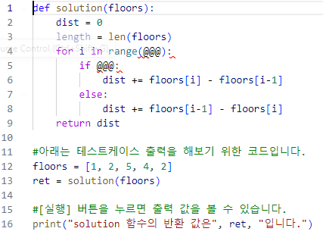
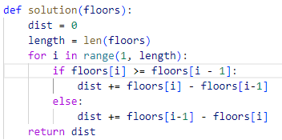

빈공간-채우기문제6
하루 동안 엘리베이터가 멈춘 층이 순서대로 들어있는 리스트가 있습니다. 이때, 엘리베이터의 총 이동거리를 구하려 합니다. 단, 층과 층 사이의 거리는 1입니다.
$$1+3+1+2=7$$

Slide 8
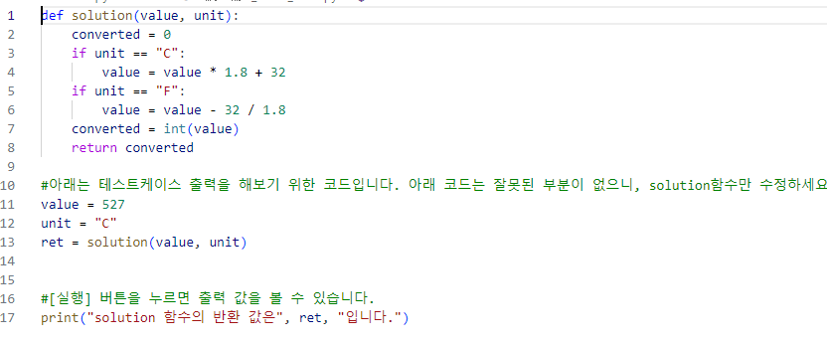
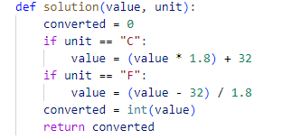
오류-수정문제7
화씨온도(℉)를 섭씨온도(℃)로, 섭씨온도(℃)를 화씨온도(℉)로 바꾸려고 합니다. 두 온도 사이의 환산 공식은 다음과 같습니다.

Slide 9
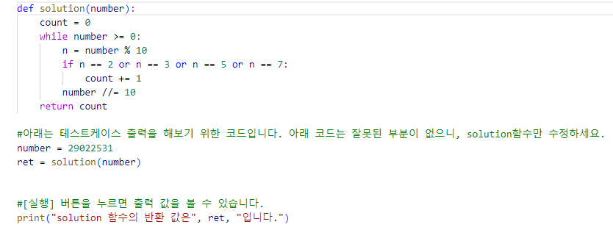
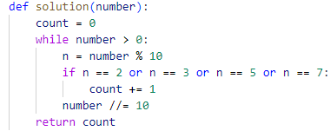
오류-수정문제8
자연수의 각 자릿수 중에서 소수는 몇 개인지 구하려 합니다.

Slide 10
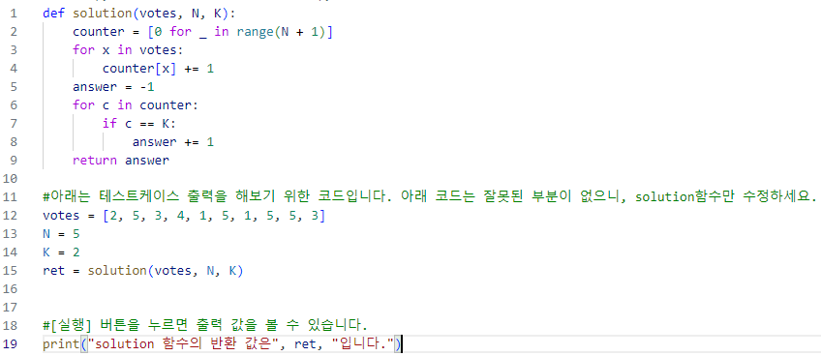
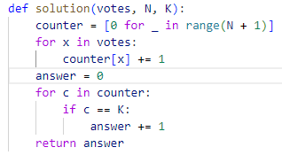
오류-수정문제9
N명의 후보에 대해 투표한 결과가 들어있는 리스트가 있습니다. 예를 들어 5명의 후보에 대해 투표를 진행한 결과가 [2, 5, 3, 4, 1, 5, 1, 5, 5, 3]이라면 순서대로 [2번, 5번, 3번, 4번, 1번, 5번, 1번, 5번, 5번, 3번] 후보에 투표했음을 나타냅니다. 이때, 정확히 K 표를 받은 후보는 총 몇 명인지 구하려 합니다.

Slide 11
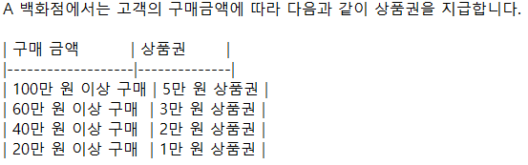
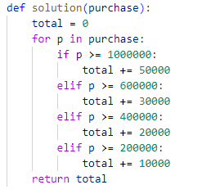
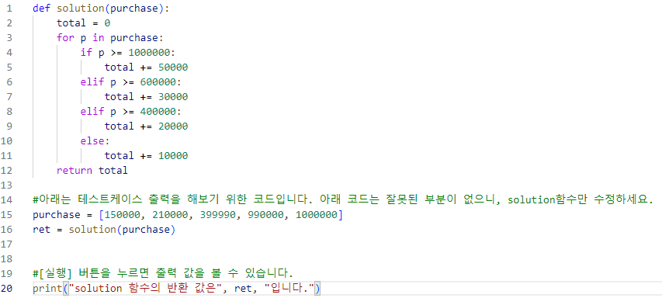
오류-수정문제10
0+10000 + 10000 + 30000 + 50000 = 100000

Slide 12
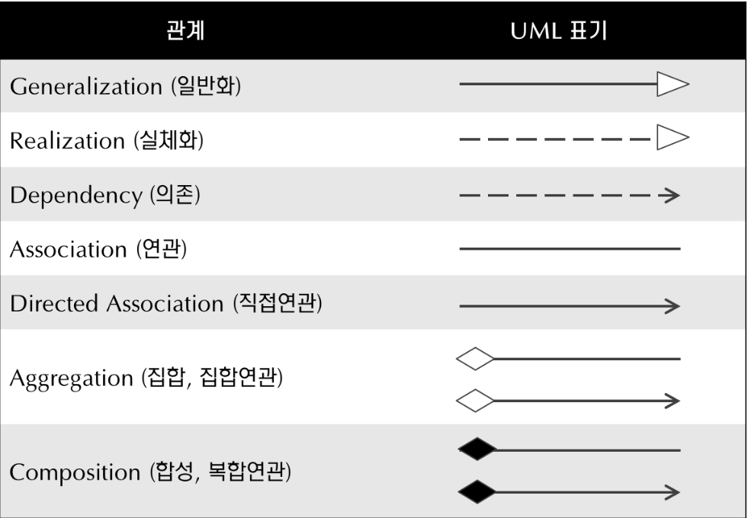
Class diagram
클래스 다이어그램의 주 목적은 클래스간의 관계를 한눈에 쉽게 보고 의존 관계를 파악하는 것에 있습니다.

Slide 13
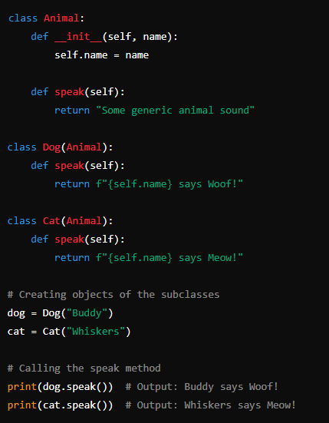
Class diagram(Generalization)
The generalization relationship is also called the inheritance relationship, where a subclass obtains the properties and behaviors of the parent class by inheriting the parent class.
Animal
self.name
Dog
self.name()
Cat
self.name()

Slide 14
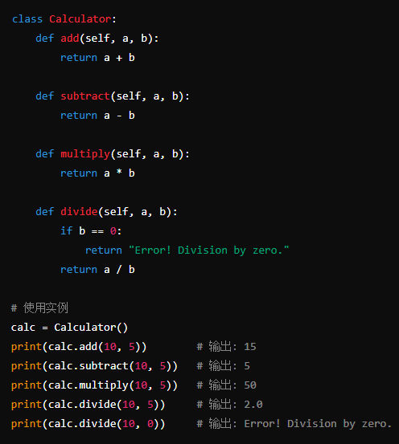




Class diagram(Realization)
Realization in programming refers to converting the designed code logic into specific, executable code.
$$add$$
$$substract$$
calculator
Class A
<<interface>>
Class B
$$multiply$$
$$divide$$

Slide 15
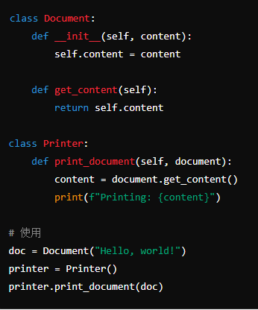
Class diagram(Dependency)
A dependency describes the relationship between a class (or object) and another class (or object).
Printer
Document

Slide 16
Class diagram(Association)
An association relationship represents an object relationship between two classes.
address
address
Department
House
user
user
Employee
room
association
Directed
association
aggregation
composition

Slide 17
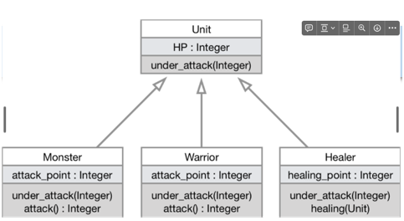

Slide 18
Q&A

